Slide 1
Баянауыл ауданының білім беру бөлімі
«Оқуға құштар мектеп» республикалық жобасын жүзеге асыру жолдары
«Танымның бар тамашасы –
кітапта, оған қол жеткізу үшін
кітап оқудан жалықпа»
Абай Құнанбайұлы.

Slide 2
«Оқимыз – сахналаймыз» әдісі
Бір ай бұрын оқуға ұсынылған кітаптар ішінен әр мектеп өздеріне ұнаған үзіндіні ұжыммен, оқушылармен, ата-аналармен бірлесе отырып талқылайды, сосын бір шығарманы сахналап қояды.
Желтоқсан мен қаңтар айында Абай Құнанбайұлының «Қыс» пен «Қансонарда бүркітші шығады аңға», ақпан мен наурыз айында Шерхан Мұртазаның «Ай мен Айша» романын сахналады.

Slide 3
Мақсаты: оқушылардың ойлау, ойға сақтау, жылдам шешім қабылдау қабілеттерін дамыту, кітап оқуға қызығушылықтарын арттырып, оқыған кітабын мазмұндап, кейіпкеріне өзіндік мінездеме беру, сахналау арқылы баға беру.
Міндеті: келесі тапсырмаға өтуге көмектесетін жауап табу.
Күтілетін нәтиже: оқушылардың оқу сауаттылықтарын арттыру.

Slide 4
Оқушы қызығушылығын арттыруға арналған шығармаға жадынамалар жасалады. Жадынамалар ата-аналар мен оқушылар чаттарына жолданады.
Ауылдық жерлерде оқуға ұсынылған әдебиеттер жоқ болуына байланысты білім алушылар ерекшелігіне сай кітаптар тізімі жасалып, олардың қолжетімділігін қамтамасыз ету үшін электронды нұсқалары дайындалды. Білім алушыларды кітап оқуға тарту үшін әр буын бойынша оқырмандар клубы құрылып, жұмыстарын бастап кетті.

Slide 5
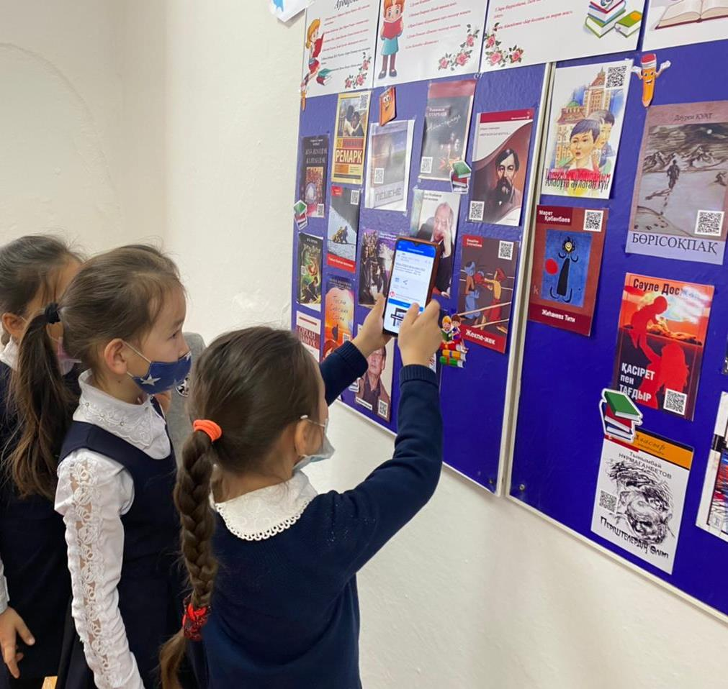
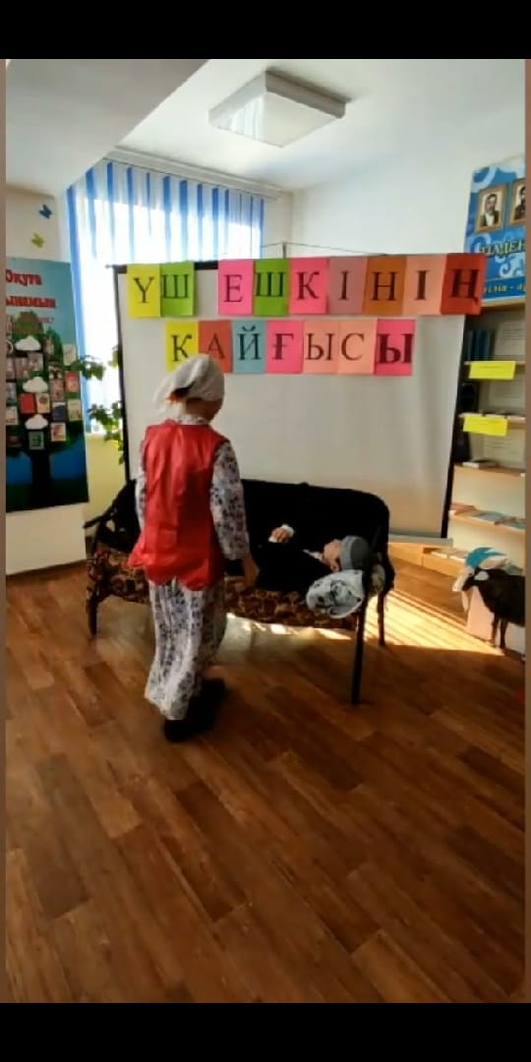
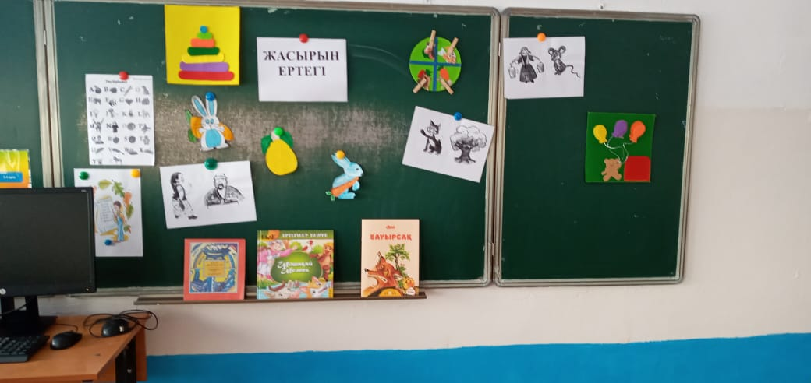
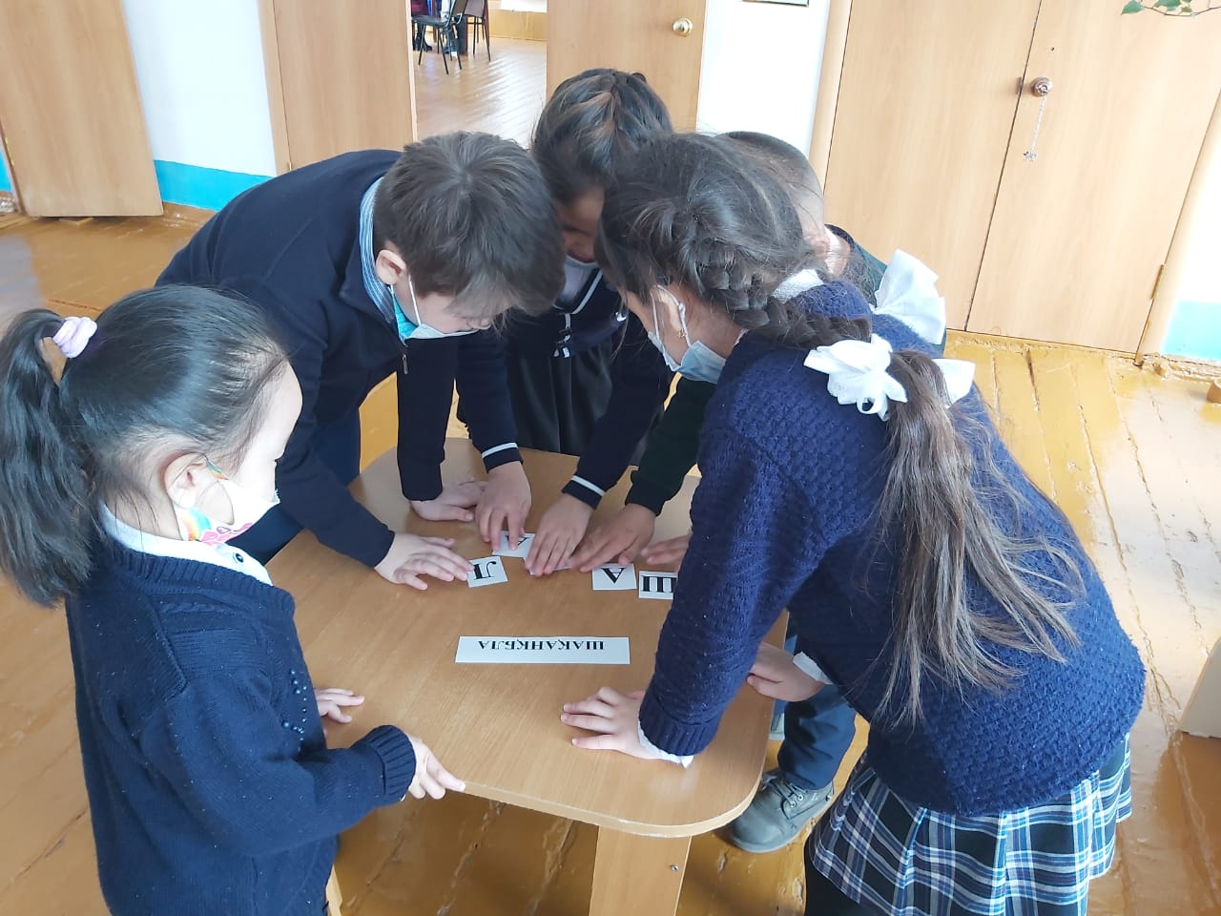
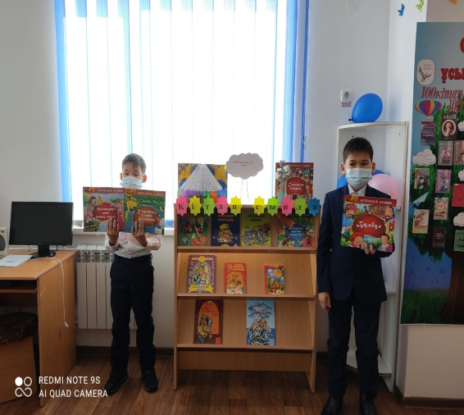
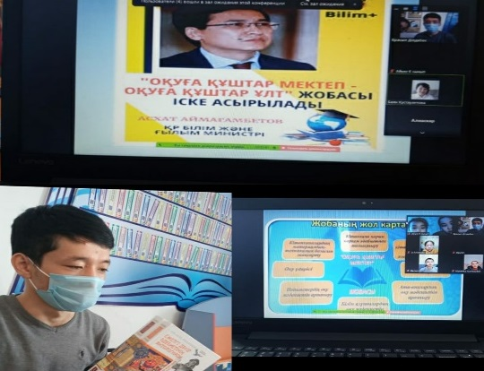

Slide 6
Назарларыңызға рақмет!

